Slide 1


MySQL数据库运维 第12周
DATAGURU专业数据分析社区
MySQL数据库运维 讲师 王恒

Slide 2
法律声明
【声明】本视频和幻灯片为炼数成金网络课程的教学资料，所有资料只能在课程内使用，不得在课程以外范围散播，违者将可能被追究法律和经济责任。
课程详情访问炼数成金培训网站
http://edu.dataguru.cn

Slide 3
炼数成金逆向收费式网络课程
Dataguru（炼数成金）是专业数据分析网站，提供教育，媒体，内容，社区，出版，数据分析业务等服务。我们的课程采用新兴的互联网教育形式，独创地发展了逆向收费式网络培训课程模式。既继承传统教育重学习氛围，重竞争压力的特点，同时又发挥互联网的威力打破时空限制，把天南地北志同道合的朋友组织在一起交流学习，使到原先孤立的学习个体组合成有组织的探索力量。并且把原先动辄成千上万的学习成本，直线下降至百元范围，造福大众。我们的目标是：低成本传播高价值知识，构架中国第一的网上知识流转阵地。
关于逆向收费式网络的详情，请看我们的培训网站 http://edu.dataguru.cn

Slide 4
第10周作业点评
逐渐递减
空作业
脚本
  几个模板
  复杂拓扑级联结构，如何展示整个拓扑结构？
  可以将所有数据采集到数据库，检索拓扑结构。
实践报告
  雷同
  还有很多深入挖掘的内容

Slide 5
第11周问题回复
没有问题？？？？

Slide 6
大纲
CAP
HA
  MM/MS
  Failover
HA工具
  MHA
  MMM
  分布式HA平台
集群HA
  Proxy
  Data Engine Server
  Configure DB
分布式集群HA
  Replicate HA
  Sync HA
容灾演练

Slide 7
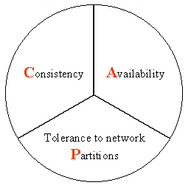
CAP
CAP
  一致性（Consistency)
  可用性（Availability）
  分区容忍（Partition tolerance）
P不可避免，C和A权衡
  微博
  好友圈
  交易
  账务

Slide 8
HA
去除单点
根据业务类型设计HA
APP
APP
W/R
W/R
R
APP
M(WR)
M(S)
M(WR)
M(R)
W
R
M(WR)
APP
R
W/R
M(WR)
S
S
S
......

Slide 9
HA
MM结构对于Master crash，切换standby或readonly的Master为Master
APP
APP
M(WR)
M(S)
M(WR)
M(WR)
detect
detect
detect
switch
HA Toolkit
HA Toolkit

Slide 10
HA
MM结构对于readonly的Master crash，切换读流量到Master
APP
APP
M(WR)
M(R)
M(WR)
M(R)
detect
detect
switch
detect
HA Toolkit
HA Toolkit

Slide 11
HA
1 Master n Slave的Master crash，找一个Slave切换为Master。
Slave crash直接切换读流量到其他Slave。
APP
APP
M(WR)
S
S
S
M(WR)
S
M(WR)
S
......
......
detect
detect
detect
detect
detect
detect
detect
detect
detect
switch
HA Toolkit
HA Toolkit

Slide 12
HA
Master crash，切换到Failover库
历史数据只读standby，新数据操作在Failover库
APP
APP
M(WR)
M(S)
FO
M(WR)
M(R)
FO
detect
detect
detect
detect
switch
HA Toolkit
HA Toolkit

Slide 13
HA
Master数据库恢复，Failover中的数据copy back
Master数据库恢复，Failover中提供部署数据操作
APP
APP
M(WR)
M(S)
FO
M(WR)
M(S)
FO
copy back
detect
detect
detect
detect
HA Toolkit
HA Toolkit

Slide 14
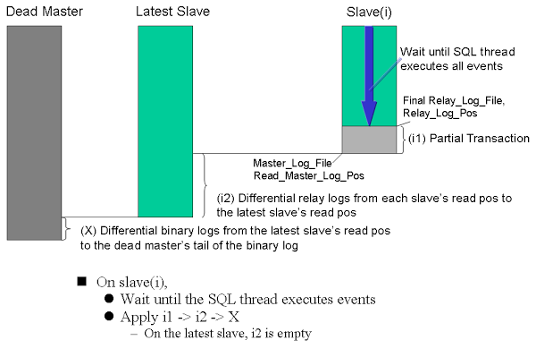
HA工具
MHA
  解决了数据一致性的问题
  控制管理上稍弱一些

Slide 15
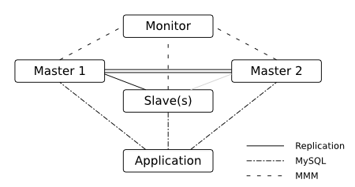
HA工具
MMM
  控制管理相对优越
  数据一致性问题

Slide 16
分布式HA工具
Collect 元数据信息
  不同数据库获取方式不一样
  元数据基本一致
Detect 数据库状态
  不同数据库探测方式不一样
  状态基本一致
Switch 数据源信息
  切换的处理逻辑不一样
  切换接口基本一致
Repair 数据一致性
  数据一致性处理方式不一致
  修复目标基本一致

Slide 17
分布式HA工具
Agent注册元数据
Agent注册ZK
Server监听zk Watch
Server查询元数据
Server Cluster
Server Cluster
Meta Center
zookeeper cluster
Agent
Agent
Agent
Agent
......
DB
DB
DB
DB

Slide 18
集群HA
Proxy
  Proxy分布式集群
  对外暴露Proxy的域名
  Proxy进行转发
  主备进行切换前段透明
  读写分离前端透明
APP
Proxy
Proxy
Proxy
M(W/R)
M(R/S)
M(W/R)
M(R/S)
......

Slide 19
集群HA
Data Engine Server
  主备切换，更新到Data Engine
  Agent更新主备信息，通知APP
  APP重新建立连接
APP
Agent
Push
Data Engine Server
Pull
M(W/R)
M(R/S)
M(W/R)
M(R/S)
......

Slide 20
集群HA
Configure DB
  主备切换，更新到Configure DB
  APP 查找Configure DB获取数据源
  APP与新的数据源建立连接
APP
Configure DB
M(W/R)
M(R/S)
M(W/R)
M(R/S)
......

Slide 21
分布式集群HA
M
Replicate HA
  数据源HA
    按照APP的方式连接DB
    DB发生切换，replicate切换数据源
  Replicate HA
    Replicate发生crash，生成新的Replicate任务
    Replicate记录crash的timestamp继续获取
Replicate Center
Replicate
S
M
Replicate Center
Replicate
S
Replicate

Slide 22
分布式集群HA
M
Sync HA
  DB目标HA
    按照APP的方式写入DB
    DB发生切换，sync切换写入数据源
  Sync HA
    Sync发生crash，生成新的Sync任务
    Sync从replicate断流的地方继续写入
Replicate Center
Sync
S
M
Replicate Center
Sync
S
Sync

Slide 23
容灾演练
业务容灾演练
主备容灾演练
机房容灾演练
区域容灾演练
平时多流汗，战时少流血

Slide 24
参考资料
《Brewer’s Conjecture and the Feasibility of Consistent, Available, Partition-Tolerant Web Services》http://citeseerx.ist.psu.edu/viewdoc/download?doi=10.1.1.67.6951&rep=rep1&type=pdf
《Harvest, Yield, and Scalable Tolerant Systems》http://citeseerx.ist.psu.edu/viewdoc/download?doi=10.1.1.24.3690&rep=rep1&type=pdf
《Towards Robust Distributed Systems》http://www.cs.berkeley.edu/~brewer/cs262b-2004/PODC-keynote.pdf
《Brewer's CAP Theorem》http://www.julianbrowne.com/article/viewer/brewers-cap-theorem
《Brewers CAP Theorem on distributed systems》http://www.royans.net/wp/2010/02/14/brewers-cap-theorem-on-distributed-systems/
《You Can’t Sacrifice Partition Tolerance》http://codahale.com/you-cant-sacrifice-partition-tolerance/
《Problems with CAP, and Yahoo’s little known NoSQL system》http://dbmsmusings.blogspot.com/2010/04/problems-with-cap-and-yahoos-little.html
《mysql-master-ha》https://code.google.com/p/mysql-master-ha/
《Multi-Master Replication Manager for MySQL》http://mysql-mmm.org/
《What's wrong with MMM?》http://www.xaprb.com/blog/2011/05/04/whats-wrong-with-mmm/
《Problems with MMM for MySQL》http://code.openark.org/blog/mysql/problems-with-mmm-for-mysql
《淘宝mysql数据库高可用的设计实现》http://vdisk.weibo.com/s/khfQ1

Slide 25
作业
作业1：
  选择一篇英文文章写大约50字左右的总结。
作业2：
  写一个探测脚本，包括：
    主机ping
    io hang
    MySQL Crash
    MySQL写入失败
    ......
作业3：
  测试一下MHA/MMM，总结设计中的不足和改进的点。

Slide 26
Thanks
FAQ时间
DATAGURU专业数据分析网站

